Slide 1
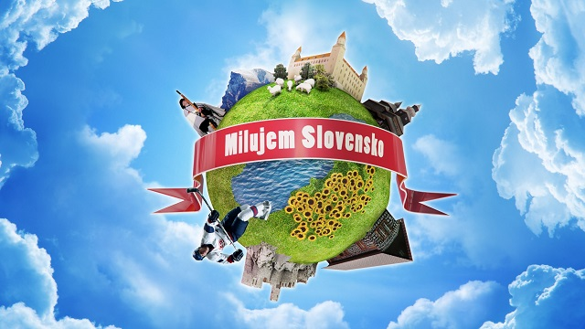
Milujem Slovensko , milujem prírodu
Výlet Orava Sebastián Kabarec 6.A

Slide 2
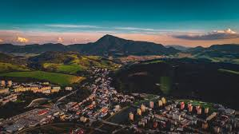
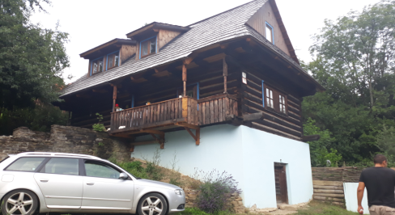
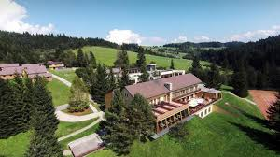
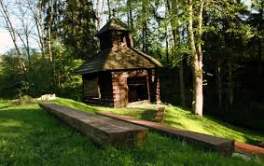
Na Oravu sme prišli,
videli sme samé líšky.
Dolnokubínčania ich chytali,
po ceste nám behali.
Domy sa nám páčili,
históriu nám značili.
Domčeky boli bielou vyzdobene,
dvere boli pre nás otvorene
Do hotela sme prišli,
videli sme Kubín z výšky.
Z hotela do dediny,
z jednej časti Veľkubiny.
Zvonica stará , veľká i drevená,
teším sa, že zvoní do ďaleka.
Hory sa ozvali,
teplom slnka sa zahriali.

Slide 3
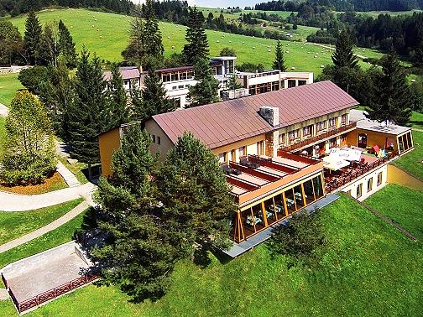
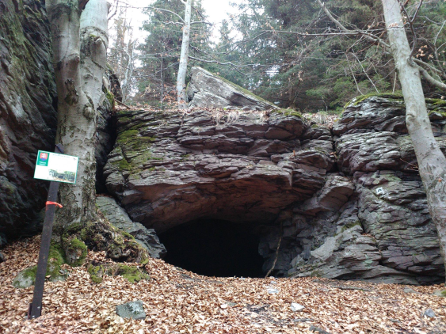
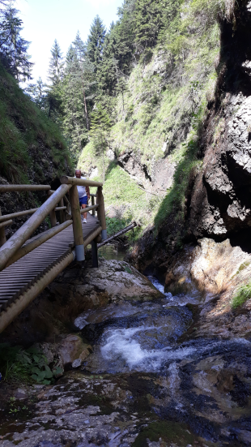
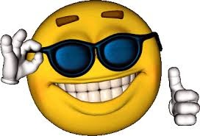
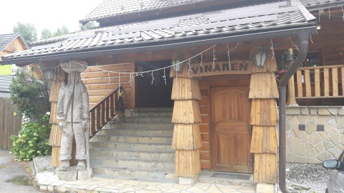
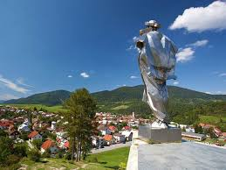
A my unavený cestou dlhou,
spať sme išli späť domov.
Ozvali sa hromy , blesky,
zoťali strom na triesky.
V skale sme dieru našli.
vykuklo na nás toľko krásy
A čo vidím ,predsa,
Jánošíkov poklad z vreca.
Na ďalšiu cestu sme sa vydali,
na Jánošíkove diery sme sa pobrali.
Po rebríkoch sme sa hrabali,
poklad sme tam márne hľadali.
Neveríte? Pozrite sa,
uvidíte , presvečte sa.
A čo po túre?
Navštíviť Jánošíka na hore.
Veľký obor vyníma sa,
na Terchovú pozerá sa.
A čo potom?
Jedlo predsa.
Halušky, bryndza, žinčica.
Môžem túrou znova zničiť sa.

Slide 4
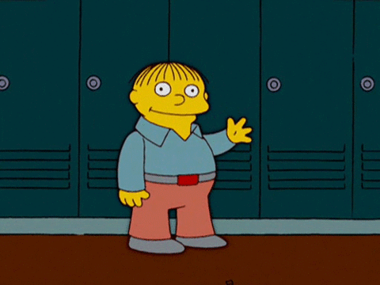
Ďakujem za pozornosť

